Slide 1



目录
壹
什么是算法
贰
简单算法举例
CONTENTS
叁
算法特性
肆
怎样表示一个算法
伍
结构化程序设计方法

Slide 2
贰
简单算法举例
（一）阶乘算法
例2.1 求1×2×3×4×5× …×n
算法思路：
  设变量p为被乘数
  变量i为乘数
  用循环算法求结果

Slide 3
贰
简单算法举例
（一）阶乘算法
S1：输入n
S2：使p=1，或写成1⇒p
S3：使i=2，或写成2⇒i
S4：使p与i相乘，乘积仍放在变量p中，可表示为：p*i⇒p
S5：使i的值加1，即i+1 ⇒i
S6：如果i不大于n，返回重新执行S3；否则，输出p，算法结束

Slide 4
贰
简单算法举例
（二）闰年判定算法
判定2000—2500年中的每一年是否闰年，并将结果输出。
闰年的条件：
  (1)能被4整除，但不能被100整除的年份都是闰年，如2008、2012、2048年
  (2)能被400整除的年份是闰年，如2000年
  不符合这两个条件的年份不是闰年
  例如2009、2100年
算法思路：通过循环遍历2000~2500年，判定每一个年份是否满足两个闰年判定条件，如果满足则输出是闰年，否则输出不是闰年。

Slide 5
贰
简单算法举例
（二）闰年判定算法
设year为被检测的年份。算法表示如下：
  S1：2000⇒year
  S2：若year不能被4整除，则输出year 的值和“不是闰年”。然后转到S6
  S3：若year能被4整除，不能被100整除，则输出year的值和“是闰年”。然后转到S6
  S4：若year能被400整除，则输出year的值和“是闰年” ，然后转到S6
  S5: 其他情况输出year的值和“不是闰年”
  S6：year+1⇒year
  S7：当year≤2500时，转S2，否则停止

Slide 6
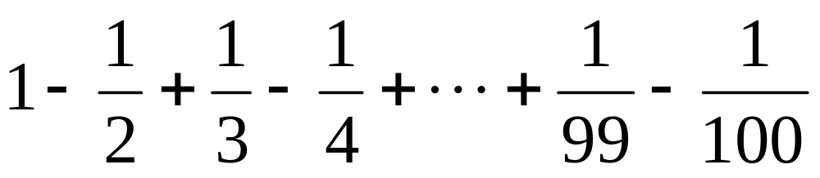

贰
（三）级数相加算法
简单算法举例
计算级数
级数规律：
  ①第1项是1
  ②分子都是1，从第2项开始分母是2，以后每一项的分母都是前一项的分母加1
  ③ 第2项前的运算符为“-”，后一项前面的运算符都与前一项前的运算符相反

Slide 7
贰
（三）级数相加算法
简单算法举例
S1：sign=1
S2：sum=1
S3：deno=2
S4：sign=(-1)*sign
S5：term=sign*(1/deno)
S6：sum=sum+term
S7：deno=deno+1
S8：若deno≤100返回S4；否则，输出sum，算法结束

Slide 8
贰
简单算法举例
（四）素数判定算法
给出一个大于或等于3的正整数，判断它是不是一个素数。
所谓素数(prime)，是指除了1和该数本身之外，不能被其他任何整数整除的数
算法思路：将n作为被除数，将2到(n-1)各个整数先后作为除数，如果都不能被整除，则n为素数。

Slide 9
贰
简单算法举例
（四）素数判定算法
  S1：输入n的值
  S2：i=2
  S3：n被i除，得余数r
  S4：如果r=0，表示n能被i整除，则输出n“不是素数”，算法结束；否则执行S5
  S5：i+1⇒i
  S6：如果i≤n-1，返回S3；否则输出n “是素数”，然后结束。

Slide 10
贰
简单算法举例
思考题
请同学们构建以下算法：
求两个整数最大公约数。
1000以内所有的完数，所谓的完数就是该数等于其真因子之和，如：6是完数，因为，6=3+2+1。
输出所有的水仙花数，所谓水仙花数是一个3位数，其各位立方和等于该数本身，如：153是一个水仙花数，因为153= 1³ + 5³ + 3^{3。}

Slide 11








谢谢

